Slide 1
書籤鳥
一旦您學會閱讀，您將永遠自由。
– 弗雷德里克·道格拉斯
書籍是禮物您可以一次
又一次地閲讀。
– 加里森·凱勒
今天能讀的書就不要拖到明天再讀。
– 赫爾布魯克·傑克遜
對我而言，讀書就像是
與老友相聚。
– 蓋瑞・伯森

Slide 2
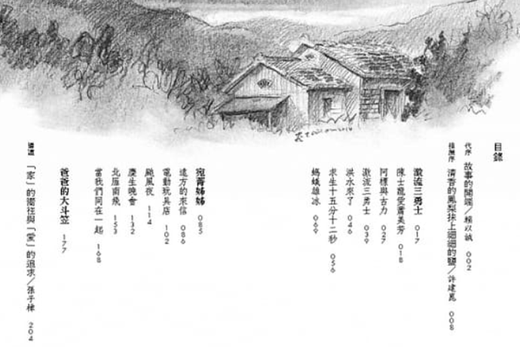
早自修 7:50~8:05 MSSR晨讀 請安靜閱讀 共讀班書【激流三勇士】

Slide 3
兒童朝會
走廊練習【元氣護眼操】
周一三四五第３節下課

Slide 4
作業未完成的同學
１．請留在座位，思過反省，加強學習。
２．同學們請勿干擾。
３．有要事須離開，請務必告知導師。
４．下課時教室內請保持安靜。
５．歡迎其他同學們離開教室，望遠凝視。
自主學習未完成者，數學寫數8格(聯絡簿)

Slide 5
週二課表
閱社(健康操)數國
打菜/量體溫、用餐
12:15潔牙
12:25午睡
英資體

Slide 6
下課5分鐘了～缺交者 請靜思反省
請大家將班級共讀書
【激流三勇士】
先整齊放在桌上再離開教室
記得喝水、上個廁所
望遠凝視、保護眼睛
……………………………………………………..
聽到上課的鐘聲響起，
請儘快 進入教室，
安靜坐下 準備上課
等待老師時，請先自行閱讀共讀書

Slide 7
書籤鳥
閱讀寫作
可以進行50單小挑戰-雕蟲小技
完成一答一心得的同學
英文課下課 收回平板
發平板 先放椅下
寫 一答 請貼 一問 下
寫一心得 便利貼
一旦您學會閱讀，您將永遠自由。
– 弗雷德里克·道格拉斯

Slide 8
下課10分鐘～
小老師請打開社會電子書
請大家將社會課本、習作
先整齊放在桌上再離開教室
記得喝水、上個廁所
望遠凝視、保護眼睛
……………………………………………………..
聽到上課的預備音樂響起，
請儘快 進入教室，
安靜坐下 準備上課
等待老師時，請先預習課本內容

Slide 9
下課鐘響
走廊排隊
跳健康操
運動結束再下課~
桌上放好數學課本
缺交者 請進入教室
靜思反省

Slide 10
書籤鳥
數學
考１２００單
數課
數重
P23
P54-57
今天能讀的書就不要拖到明天再讀。
– 赫爾布魯克·傑克遜

Slide 11
下課10分鐘～缺交者 請靜思反省
小老師請打開國語電子書
請大家將課本、國練
先整齊放在桌上再離開教室
記得喝水、上個廁所
望遠凝視、保護眼睛
……………………………………………………..
聽到上課的預備音樂，
請儘快 進入教室，
安靜坐下 準備上課
等待老師時，請先預習課本內容

Slide 12
書籤鳥
國語
請唸兩遍
明國４小考內容
國練５學習吧畫重點
請韵喬協助卓老師
下午科任課請整理書包抽屜
書籍是禮物您可以一次
又一次地閲讀。
– 加里森·凱勒

Slide 13
盛飯、用餐 中午量體溫 １２：１５潔牙 １２：２５午睡
午休整潔活動：
請衛生股長誠瑋協助檢查並機動加強清潔
❶外掃區 【請小組長協助－文寧、振宏、庭恩】
❷教室內外 【請采瑜、玉琪協助整理】

Slide 14
午休結束了～
小老師請打開英文電子書
請大家將英文課本、習作、1200單
先整齊放在桌上再離開教室
記得喝水、上個廁所
望遠凝視、保護眼睛
……………………………………………………..
聽到上課的鐘聲響起，
請儘快 進入教室，
安靜坐下 準備上課
等待老師時，請先預習課本內容

Slide 15
收完平板 整理書包 才下課

Slide 16
下一節課是【資訊】 排正桌子 抬好椅子 帶鉛筆盒和聯絡簿 請到外面排隊
……………………………….電腦課下課後
回教室背書包
排隊上體育課

Slide 17
書籤鳥
一旦您學會閱讀，您將永遠自由。
– 弗雷德里克·道格拉斯
書籍是禮物您可以一次
又一次地閲讀。
– 加里森·凱勒
今天能讀的書就不要拖到明天再讀。
– 赫爾布魯克·傑克遜
對我而言，讀書就像是
與老友相聚。
– 蓋瑞・伯森

